Slide 1
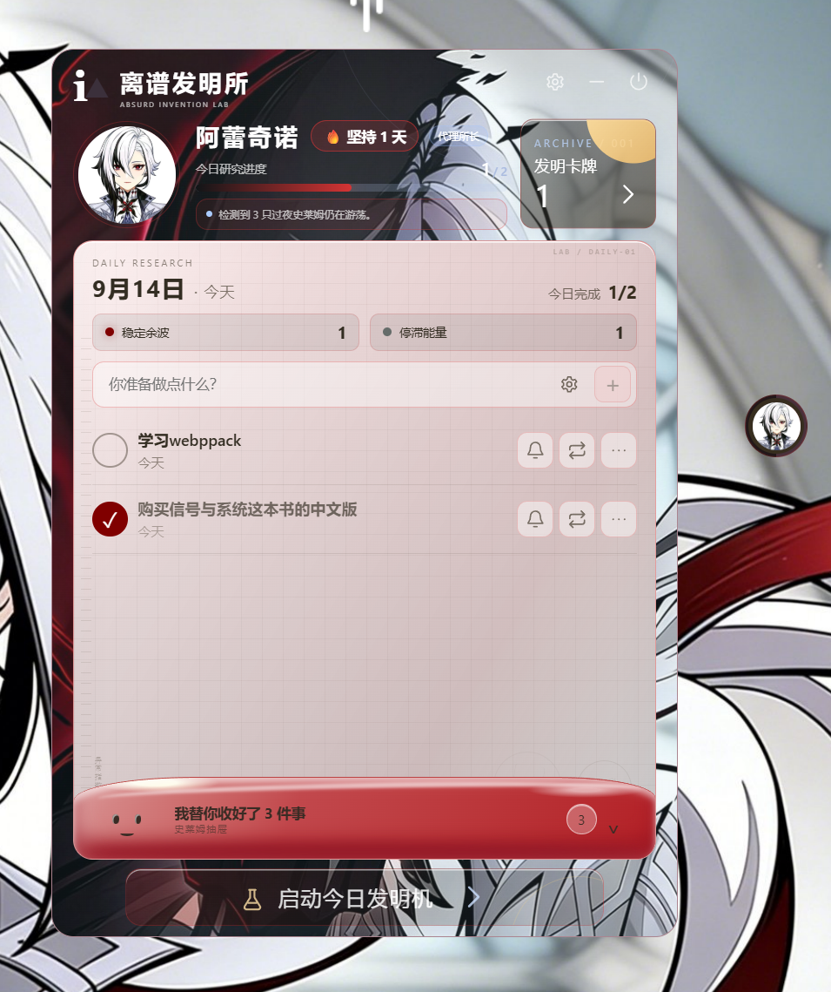
离谱发明所
ABSURD INVENTION LAB
一款常驻桌面的游戏化计划工具
把每天完成的小事，
炼成值得收藏的荒诞发明。
WINDOWS DESKTOP · HACKATHON DEMO
Notes:
大家好，这是“离谱发明所”，一款常驻 Windows 桌面的游戏化计划工具。它会把每天完成的小事，炼成值得收藏的荒诞发明。

Slide 2
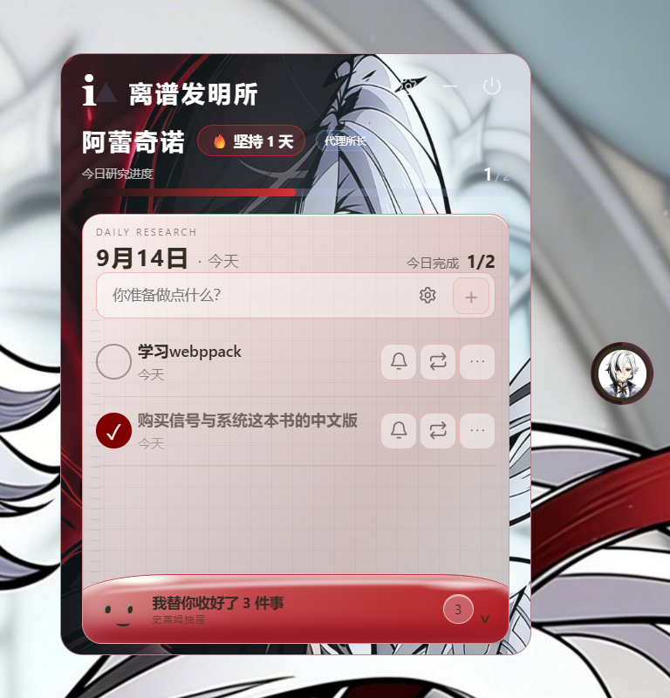
需要随时看到计划，也希望桌面足够好看的人
02
计划一旦离开视线，就容易被忘记
轻量
只想快速管理当天任务，不需要复杂项目流程
可见
工作或学习时，容易忘记主动打开计划软件
个性
在意桌面美观、个性化表达和轻游戏化反馈
悬浮头像持续但低打扰
需要时，一点即开
Notes:
我们面向只想管理当天小任务，却容易忘记打开计划软件的用户。他们也在意桌面审美和个性表达。因此我们把计划入口放在桌面上，始终可见，但保持低打扰。

Slide 3
一个头像，两种计划面板
03
标准模式
紧凑模式
完整管理与每日发明
保留任务与进度，降低占用
悬浮头像一点即开
Ctrl + Shift + M 应用内切换模式
可安装的 Windows 桌面 App
Notes:
软件平时是桌面边缘的悬浮头像，外圈显示今日进度，点击即可展开完整 App。标准模式用于完整管理，紧凑模式保留任务和进度。用户还可在应用内按 Ctrl Shift M 快速切换。

Slide 4
低打扰入口与个性化激励闭环
04
比较维度 | 常规计划体验 | 离谱发明所
查看方式 | 主动打开完整窗口 | 桌面悬浮头像，一点即开
使用形态 | 相对固定的单一窗口 | 标准与紧凑模式切换
个性化 | 以基础主题设置为主 | 头像、背景、透明度与主题色
完成反馈 | 勾选或状态变化 | 稳定余波、史莱姆与 AI 发明
长期回顾 | 历史任务列表 | 真实完成事项变成可收藏成果
用户可自定义
头像 背景 透明度 主题色
更方便地看计划，也把计划工具变成自己的桌面空间
Notes:
用户可更换头像、背景、透明度和主题色，让面板融入自己的桌面。完成任务会产生稳定余波，拖延会形成史莱姆，AI 则把真实完成事项生成发明卡牌和像素道具，把认真生活留成收藏。

Slide 5
支撑完整桌面体验的技术实现
05
已完成可安装运行的
Windows 单机原型
React 19 · TypeScript · Vite
计划界面与个性化主题
Tauri 2 · Rust
Windows 双窗口、悬浮置顶、贴边与尺寸切换
本地数据仓库
任务、设置、收藏与图片资产保存在本地
AI 生成
发明文案、卡牌插图与像素道具
NEXT
更丰富的主题内容、桌面交互与长期使用验证
用户负责认真生活，AI 负责胡乱发明。
Notes:
我们用 React、TypeScript 和 Vite 完成界面，用 Tauri 和 Rust 实现 Windows 双窗口、悬浮置顶、贴边和模式切换。任务和收藏保存在本地，AI 生成发明内容。目前可安装的 Windows 原型和主要闭环已经完成。用户负责认真生活，AI 负责胡乱发明。

